Slide 1
Vetőgépünk karbantartása 2.
Szólj áldást!

Slide 2
jakab apostol levele 3. rész 13-18. versek
¹³Kicsoda bölcs és értelmes közöttetek? Mutassa meg a magatartásával, hogy mindent bölcs
szelídséggel tesz! ¹⁴Ha pedig keserű irigység és viszálykodás van a szívetekben, ne vétkezzetek
az igazság ellen azzal, hogy bölcsességetekkel kérkedtek. ¹⁵Ez a bölcsesség nem felülről jön,
hanem földi, testi és ördögi. ¹⁶Mert ahol irigység van és viszálykodás, ott zűrzavar van és
mindenféle gonosz tett. ¹⁷A felülről való bölcsesség először is tiszta, azután békeszerető,
méltányos, engedékeny, irgalommal és jó gyümölcsökkel teljes, nem részrehajló és nem
képmutató. ¹⁸Akik békességet teremtenek, békességben vetnek, hogy az igazság gyümölcsét
arassák.

Slide 3
Vetőgépünk karbantartása 2. bevezető gondolatok
Thomas Manton:
„Bármit is teszünk az életben, az mag, és mindig azt aratjuk, amit vetettünk.”
MAGOK: gondolataink, szavaink, cselekedeteink.
A leggyakrabban elvetett magok a SZAVAINK.
Mindenki rendelkezik velük; mindenki használja; gyakran visszaélnek vele.
Jóllehet semmibe sem kerülnek, mégis hatalmas értékű kincsek.

Slide 4
Vetőgépünk karbantartása 2. bevezető gondolatok
Chris Simpson író:
„A szavak jelentik, teszik, megváltoztatják, befolyásolják és megvalósítják a dolgokat. A szavak élnek. Ha egyszer kimondták, soha többé nem lehet őket visszavonni.”
89 425 000

Slide 5
Vetőgépünk karbantartása 2. bevezető gondolatok
Ahhoz, hogy vigyázni tudjunk a szánkra, a jó mag vetésére összpontosítsunk, ne a mások által vagy általunk elvetett rossz magok megszüntetésére!
Ideje véget vetni az átkok negatív hatásainak!

Slide 6
Vetőgépünk karbantartása 2. bevezető gondolatok
Részlet Liberty Savard imádságából:
„Belekapaszkodom az ige igazságába, hogy Jézus az Ő békességét adta nekem, amelyet a világ nem vehet el. Ragaszkodom az ige igazságához, hogy minden a javamra szolgál. Senki más véleménye nem korlátozza életemet és a képességeimet, hacsak tévesen én nem döntök úgy, hogy egyetértek ezekkel a korlátozásokkal.”

Slide 7
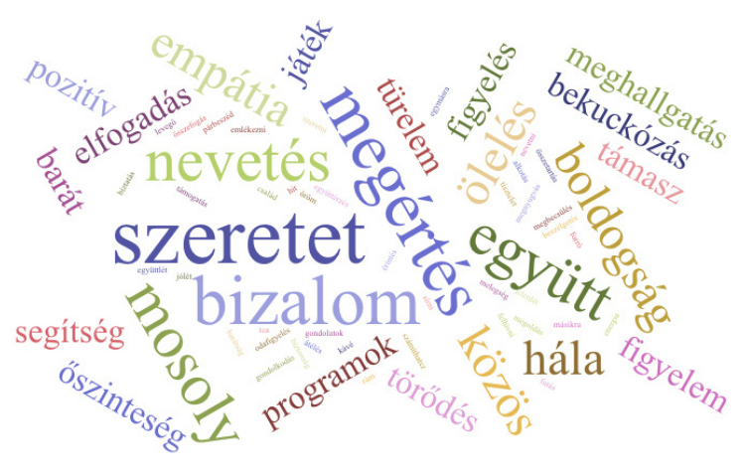

Slide 8
Mondj áldást, hogy békességben vethess
Ha áldást mondasz másokra, magad is áldás leszel, és áldást kapsz viszont.
Ha áldásokat mondunk, az identitás és a sors szó-magvait vetjük el.
az áldásmondás Isten identitásról és sorsról szóló üzenetének átadása
a gyermeknevelésben a szülők lehetnek Isten megbízottjai, hogy közöljék a gyermek Istentől kapott identitását vagy sorsát
Isten üzenete: „Szeretlek. Értékes vagy. Különleges vagy. Akartam, hogy legyél. Célod van. Rendeltetésed van. Senki más nem tudja teljesíteni a te elhívásodat és sorsodat.”
Senki más nem lehet apja gyermekeidnek vagy férje a feleségednek. Senki más nem lehet a szüleid lánya. Senki más nem tudja megvalósítani azt, amiért te lettél ideküldve, hogy megvalósítsd.
„Akik békességet teremtenek, békességben vetnek, hogy az igazság gyümölcsét arassák.”
Jak 3,18

Slide 9
Vizsgáld meg a szavaidat, mielőtt elveted azokat
Mi a forrása a szavaidnak?
A felülről jövő bölcsességet vagy az alulról való romlottságot tükrözik?
„Ez a bölcsesség nem felülről jön, hanem földi, testi és ördögi. Mert ahol irigység van és viszálykodás, ott zűrzavar van és mindenféle gonosz tett.” (Jak 3,15-16)
Előfordulhat, hogy azok a szavak, amelyeket fontolgatok, ugyan igazak, de még nincs itt az ideje, hogy kimondjam azaz elvessem azokat.
van úgy néha, hogy a legjobb, ha csendben maradunk
Amit mondok, összhangban van-e azzal, amit teszek?
szavainknak cselekedeteink adnak hitelt vagy erőt.
a szív teljességéből kell, hogy szóljon a száj
„A felülről való bölcsesség először is tiszta, azután békeszerető, méltányos, engedékeny, irgalommal és jó gyümölcsökkel teljes, nem részrehajló és nem képmutató.”
Jak 3,17

Slide 10
szólj áldást tudatosan
„A nyelv ereje a kimondott szavak által szabadul fel, amelyek áldanak vagy átkoznak, építenek vagy rombolnak. A bennünk levő isteni természet képessé tesz arra, hogy a bátorítás követei legyünk mások számára. Ha szokásunkká lesz az áldás, akár már 30 napon belül láthatjuk annak pozitív hatását az embereken(bleeértve magunkat is).” (Dr. Lynn Reddick)
Kötelezd el magad arra, hogy áldást mondasz házastársadra, gyermekeidre, unokáidra, testvéreidre, feletteseidre, beosztottjaidra, barátaidra, magadra, stb.
Tanulj meg áldásokat, melyeket elmondhatsz családodnak, magadnak, Istennek…
„Élet és halál van a nyelv hatalmában, amelyiket szereti az ember, annak a gyümölcsét eszi.”
Péld 18,21

Slide 12
Vetőgépünk karbantartása 2. ZÁRÓ GONDOLATOK
Amíg nem tanuljuk meg teljes szívünkből áldani az Urat, addig nem leszünk képesek másokra sem kérni igazán Isten áldásait!
a sorrend itt sem cserélhető fel
Mondj áldást, és magad is áldás leszel! Áldást fogsz aratni is gyümölcseként (terméseként) mindannak, amit elvetettél!

Slide 13
Vetőgépünk karbantartása 2. ZÁRÓ GONDOLATOK
²Áldom az URat mindenkor, állandóan őt dicséri szám. ³Az ÚRral dicsekszik lelkem. Hallják ezt az alázatosak, és örülnek. ⁴Hirdessétek velem az ÚR nagyságát, magasztaljuk együtt az ő nevét! …
¹⁰Féljétek az URat, ti, szentjei, mert nem szűkölködnek az istenfélők. ¹¹Az oroszlánok is sínylődnek és éheznek, de akik az ÚRhoz folyamodnak, nem nélkülözik a jót. ¹²Jöjjetek, fiaim, hallgassatok rám, megtanítalak benneteket az ÚR félelmére. ¹³Ki az az ember, akinek tetszik az élet, és szeretne jó napokat látni? ¹⁴Vigyázz, hogy nyelved ne szóljon rosszat, és ajkad ne beszéljen csalárdságot! ¹⁵Hagyj fel a rosszal, és cselekedj jót, törekedj békességre, és kövesd azt! (Zsolt 34)

